Slide 1
Lyriikka eli runous
Särmässä luvut 37–39

Slide 2
Lyriikka on runoutta
vanhin kaunokirjallisuuden laji
aluksi vain suullista riimittelyä ja laulua, joka eli perimätietona suusta suuhun
myös laululyriikat

Slide 3
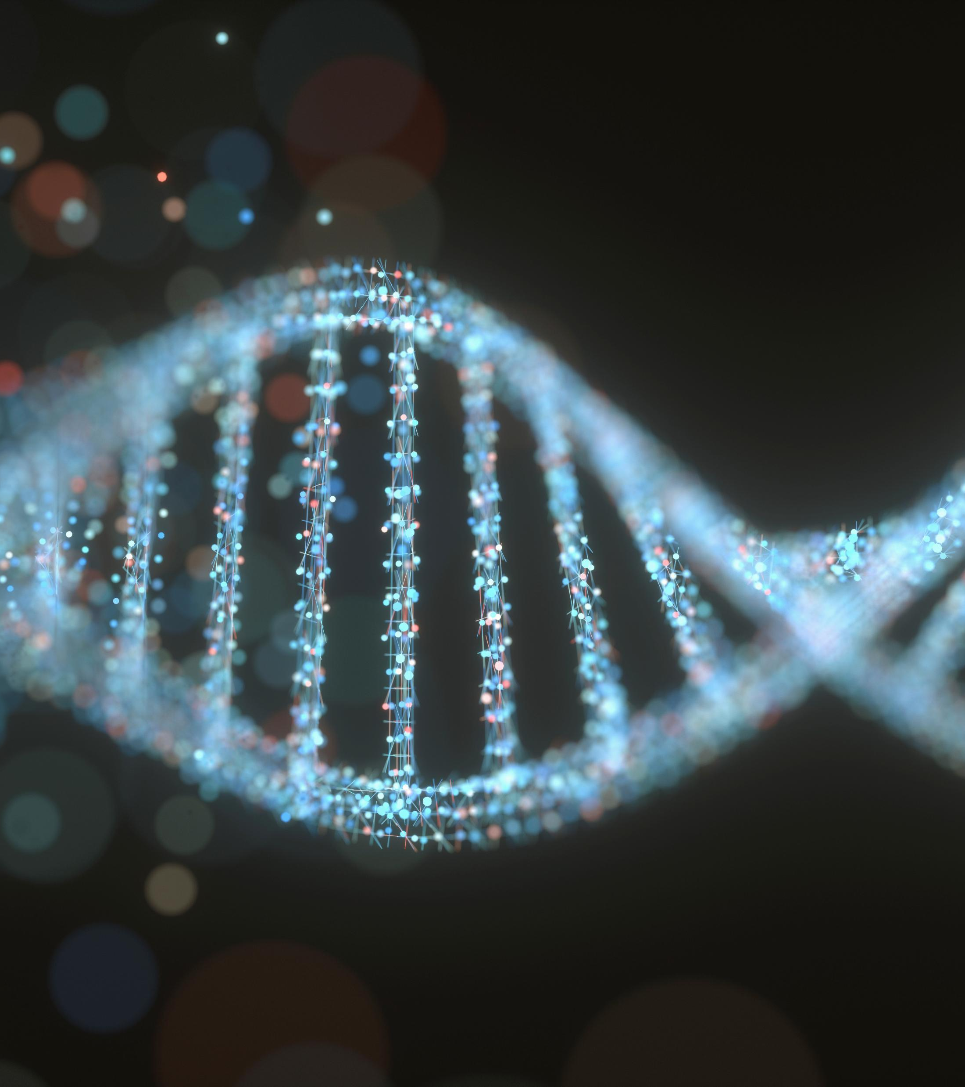
Runon anatomiaa

Slide 4
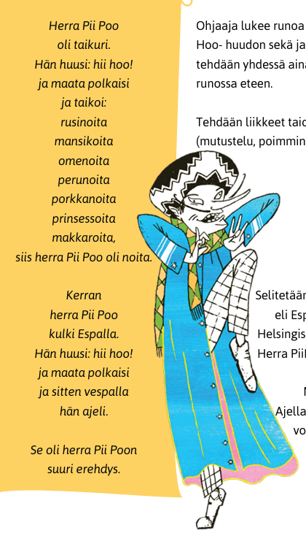




Tietoa
runon yksi rivi = säe
runossa yksi kappale = säkeistö
Kirsi Kunnaksen Herra Pii Poo (1956) →

Slide 5
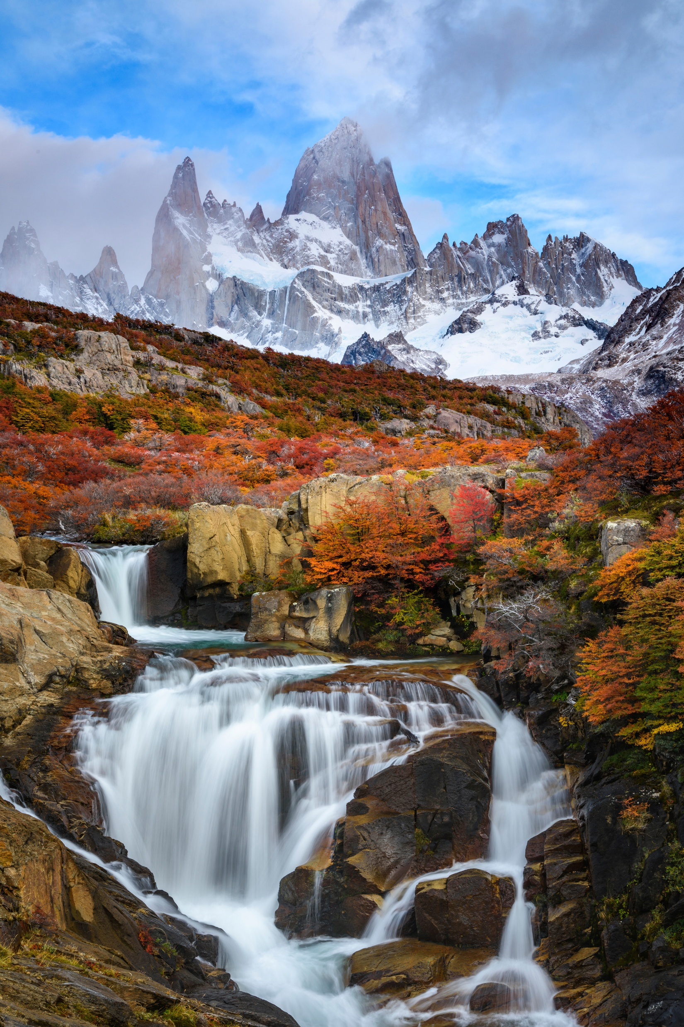
Runon kielikuvia

Slide 6
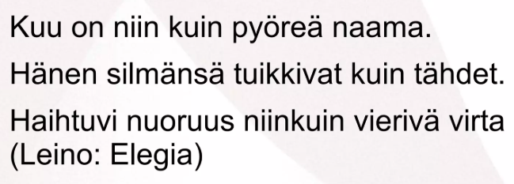
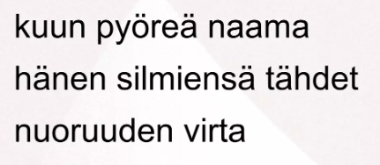
Kielikuvat
vertaus (kuin-sana)
metafora (ei kuin-sanaa)
myös kieleen vakiintuneita: suonsilmä, ajan hammas
personifikaatio eli elottoman elollistaminen
auto köhii, köyhyys kuristaa kansaa, koski pauhaa

Slide 7
Kielikuvat
metonymia eli nimityksen vaihto: korvataan jokin asian osalla tai asiaan liittyvällä nimityksellä
luen Mika Waltaria (= Waltarin teosta)
uutinen kuohutti koko maata (= ihmisiä)
synestesia eli aistien sekoittuminen
sininen sointu, kirkuvan punainen
allegoria eli vertauskuvallinen kertomus
merkitys täytyy tulkita jotenkin muuten kuin kirjaimellisesti
esim. faabelit eli eläinsadut ovat tällaisia
Eino Leinon Mesikämmen: https://www.kirjasampo.fi/fi/kulsa/kauno%253Aateos_32562

Slide 8
Runon äänteitä ja rytmejä

Slide 9
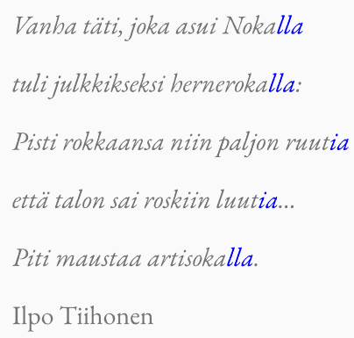
Äänteitä ja rytmejä
toisto
säkeenylitys eli ajatuksen/lauseen jatkuminen seuraavaan säkeeseen
alkusointu toistuu sanan alussa
oma maa mansikka, muu maa mustikka
loppusointu toistuu sanan lopussa
onomatopoeettisuus eli ääntä jäljittelevä ilmaisu
liristä, lorista, solista, pärskiä, huiskia…

Slide 10
Esimerkkejä säkeenylityksestä
”-- Ajatukseni kuin perhoset hullut lamppua loistavaa / kiertelevät kun yö on tullut rataa itseensä toistavaa” (Kun olet poissa, Eppu Normaali, 1990)
”Vielä sinun vuokses jään / vaik totuutta ja tehtävää / täällä pelataan ja soitetaan vain humppaa - -” (Totuutta ja tehtävää, Maija Vilkkumaa, 2001)

